Slide 1
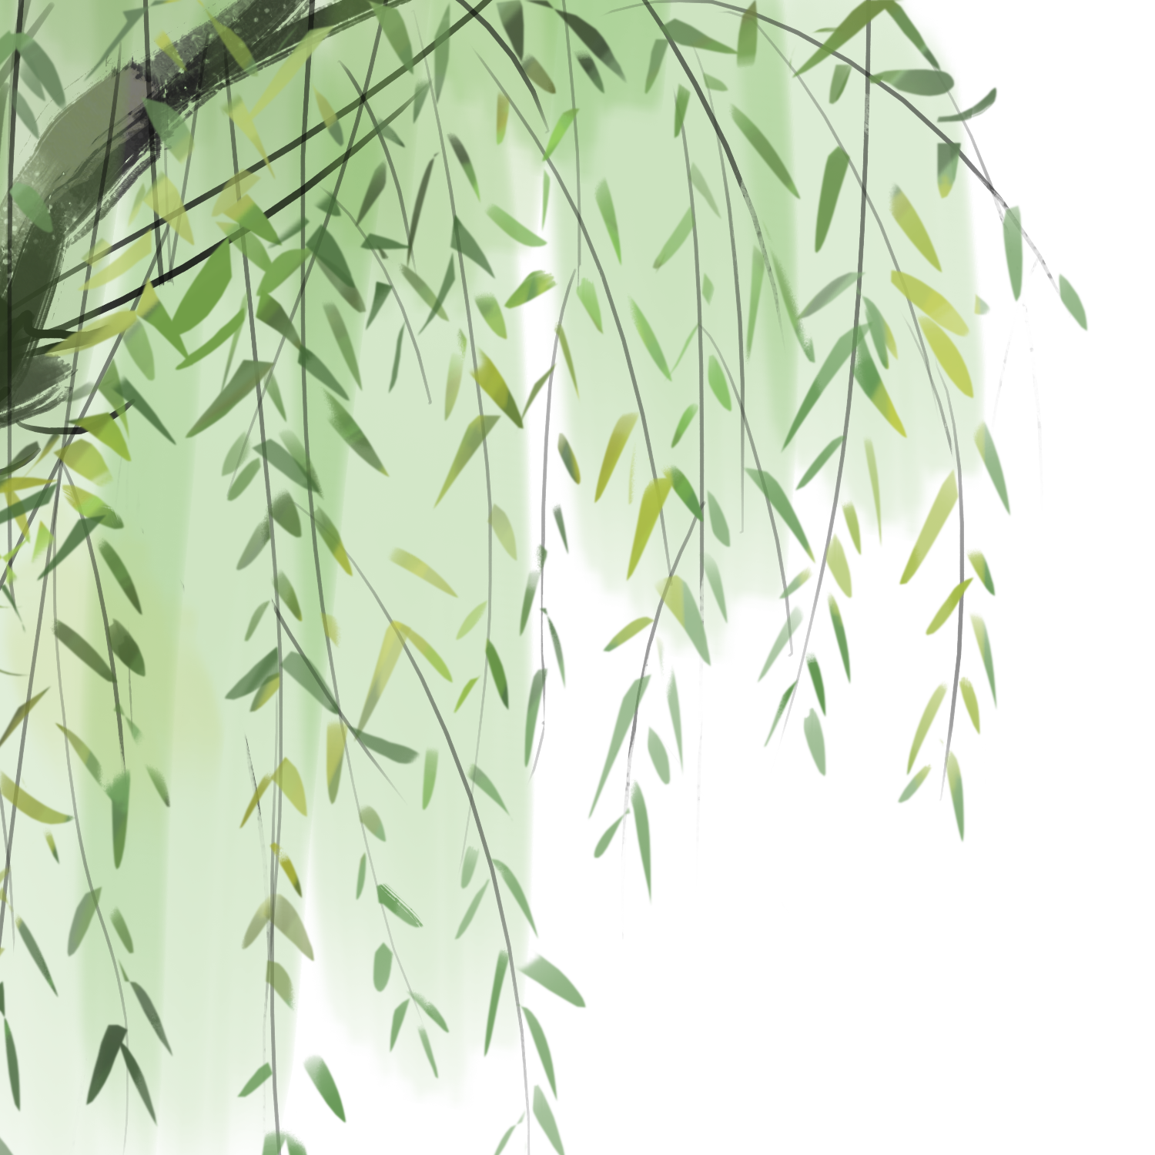

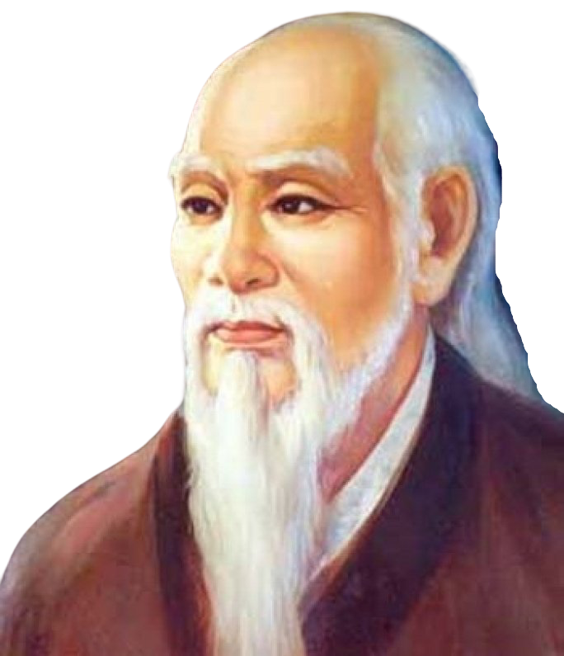

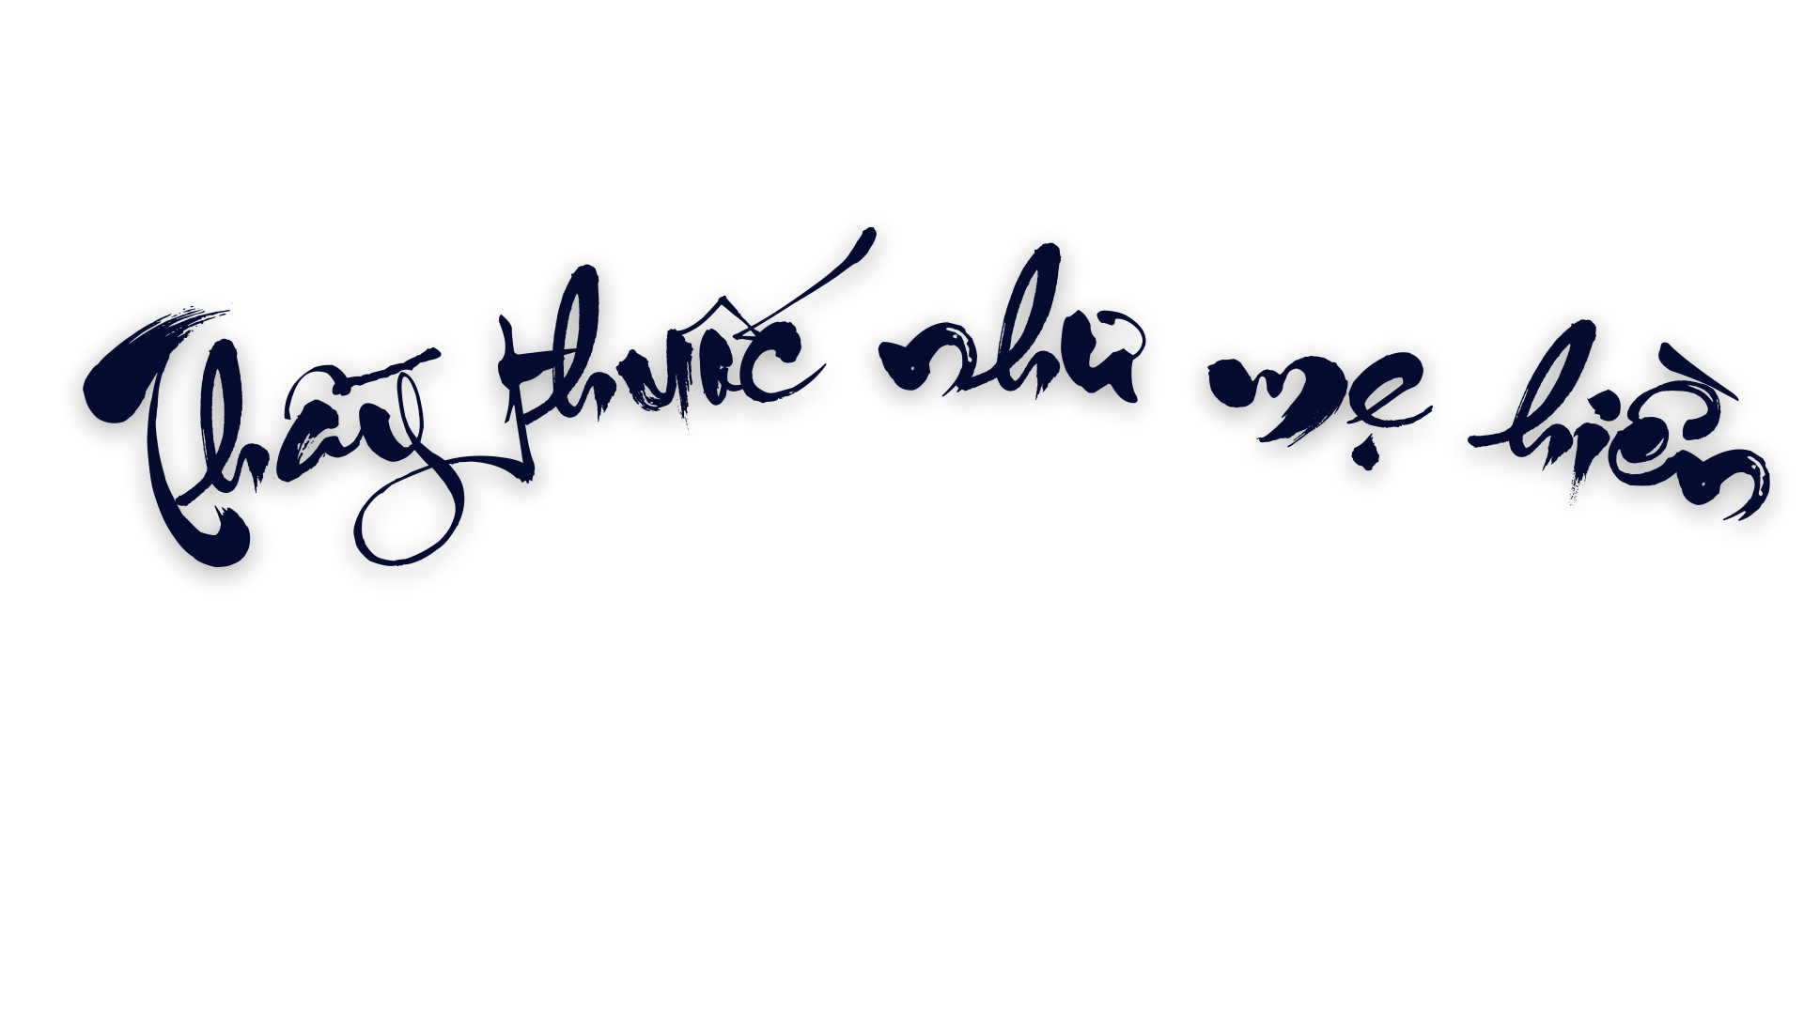


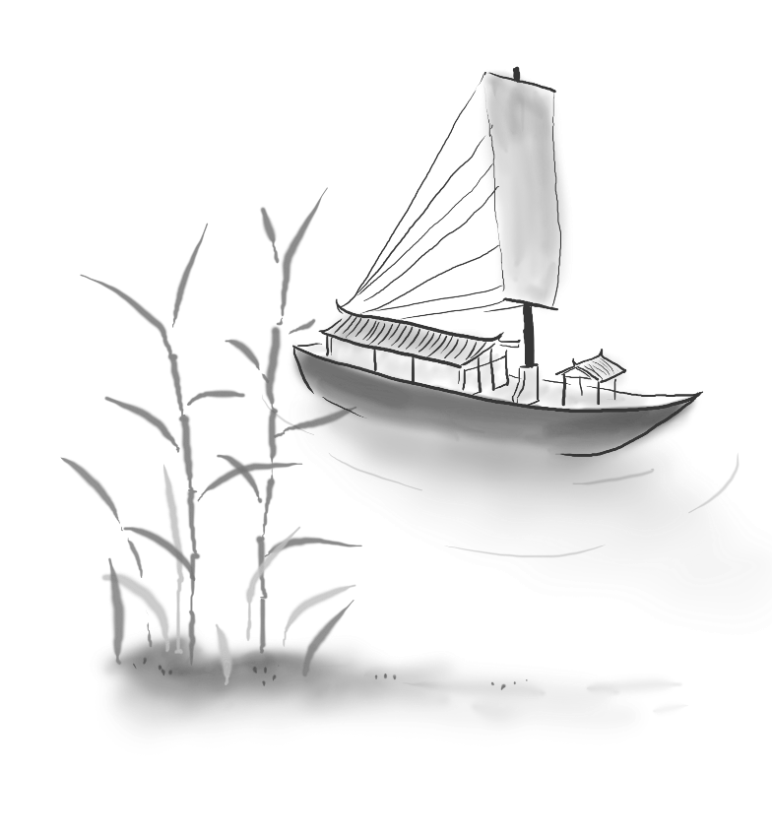


Slide 2
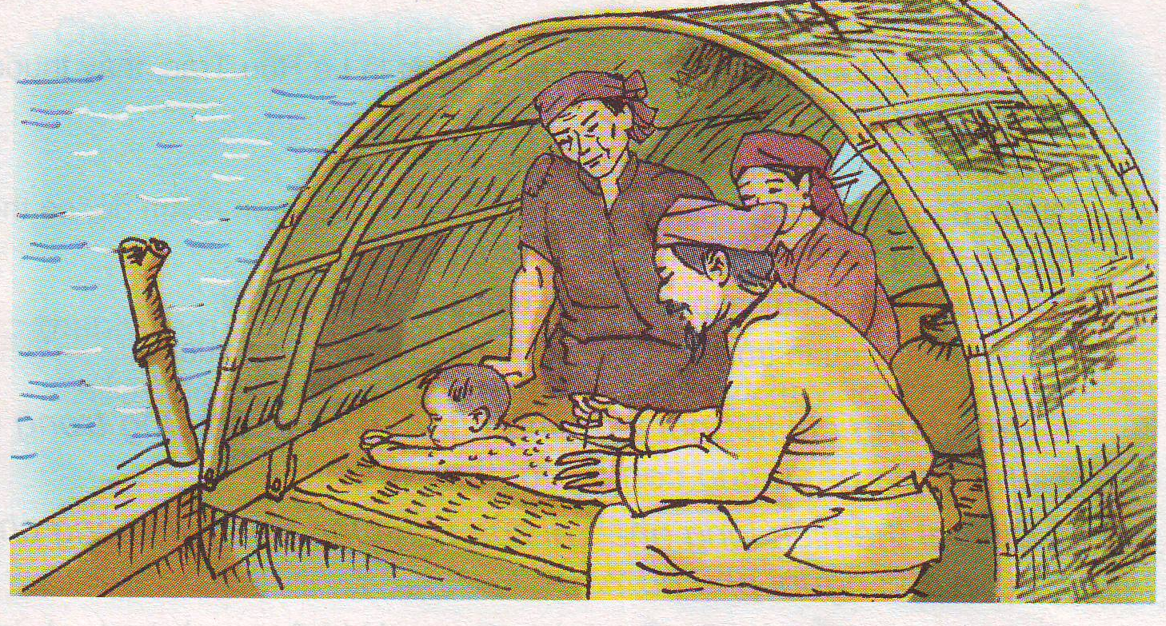
QUAN
SÁT
TRANH

Slide 3









Luyện đọc
Luyện đọc hay
Tìm hiểu bài

Slide 4




Slide 5

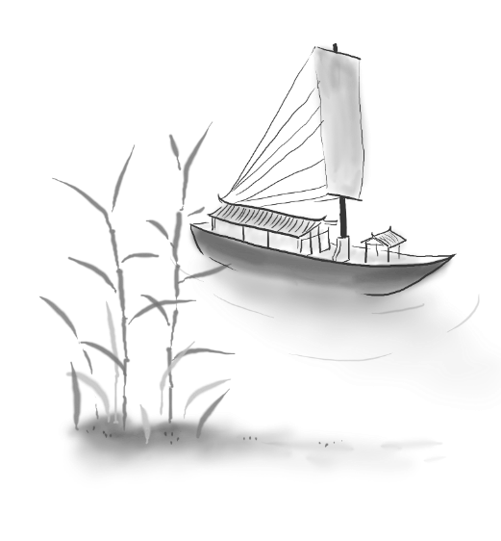
Hải Thượng Lãn Ông là một thầy thuốc giàu lòng nhân ái, không màng danh lợi.
Có lần, một người thuyền chài có đứa con nhỏ bị bệnh đậu nặng, nhưng nhà nghèo, không có tiền chữa. Lãn Ông biết tin bèn đến thăm. Giữa mùa hè nóng nực, cháu bé nằm trong chiếc thuyền nhỏ hẹp, người đầy mụn mủ, mùi hôi tanh bốc lên nồng nặc. Nhưng Lãn Ông vẫn không ngại khổ. Ông ân cần chăm sóc đứa bé suốt một tháng trời và chữa khỏi bệnh cho nó. Khi từ giã nhà thuyền chài, ông chẳng những không lấy tiền mà còn cho thêm gạo, củi.

Slide 6
Một lần khác, có người phụ nữ được ông cho thuốc và giảm bệnh. Nhưng rồi bệnh tái phát, người chồng đến xin đơn thuốc mới. Lúc ấy, trời đã khuya nên Lãn Ông hẹn hôm sau đến khám kĩ mới cho thuốc. Hôm sau ông đến thì được tin người chồng đã lấy thuốc khác, nhưng không cứu được vợ. Lãn Ông rất hối hận. Ông ghi trong sổ thuốc của mình "Xét về việc thì người bệnh chết do tay thầy thuốc khác, song về tình thì tôi như mắc phải tội giết người. Càng nghĩ càng hối hận."

Slide 7
Là thầy thuốc nổi tiếng, Lãn Ông nhiều lần được vua chúa vời vào cung chữa bệnh và được tiến cử vào chức ngự y, song ông đã khéo chối từ.
Suốt đời, Lãn Ông không vương vào vòng danh lợi. Ông có hai câu thơ tỏ chí của mình:
Công danh trước mắt trôi như nước,
Nhân nghĩa trong lòng chẳng đổi phương.
Theo Trần Phương Hạnh

Slide 8



01
02
03
Là thầy thuốc … chẳng đổi phương.
Từ đầu
… gạo, củi.
Một lần khác
… hối hận.

Slide 9

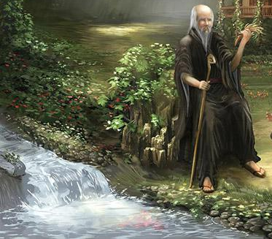
Hướng dẫn giọng đọc
Toàn bài đọc với giọng kể nhẹ nhàng, điềm tĩnh, thể hiện thái độ cảm phục lòng nhân ái, không màng danh lợi của Hải Thượng Lãn Ông.

Slide 10
Luyện đọc câu
Công danh trước mắt trôi như nước
Nhân nghĩa trong lòng chẳng đổi phương

Slide 11
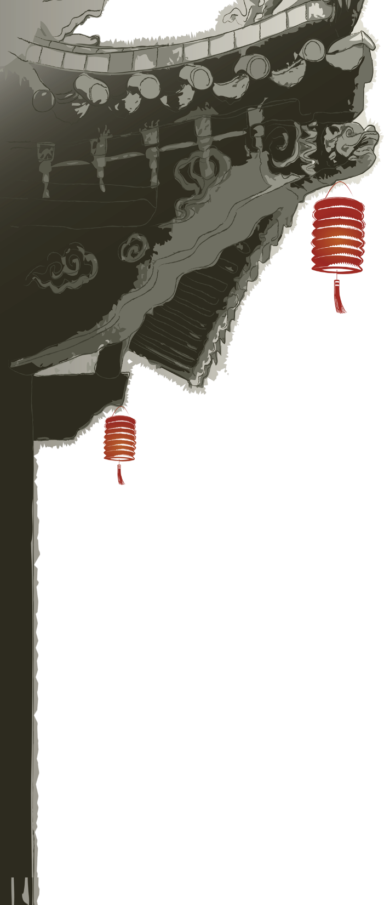
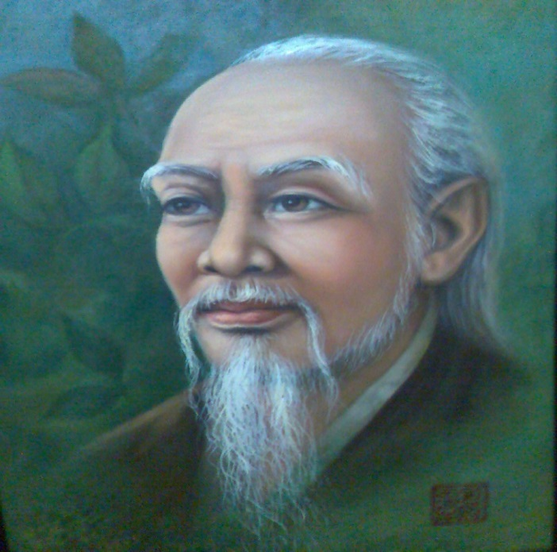

Hải Thượng Lãn Ông (1720-1791):
tên thật là Lê Hữu Trác,
thầy thuốc nổi tiếng của nước ta thời xưa.

Slide 12
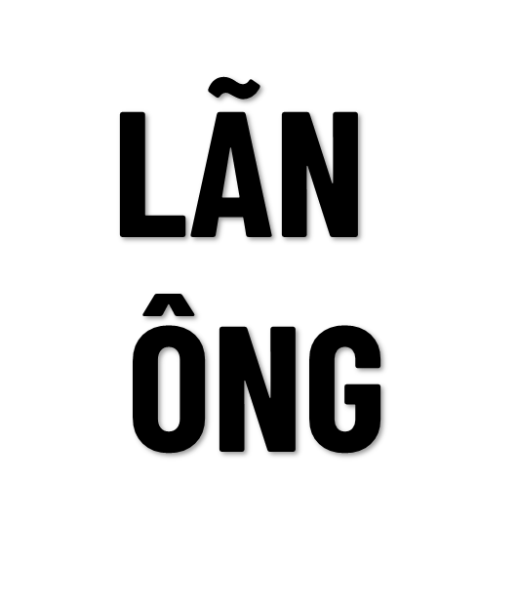

“Ông lão lười”
Biệt hiệu danh y
tự đặt cho mình
Ngụ ý nói rằng ông lười biếng với chuyện danh lợi

Slide 13

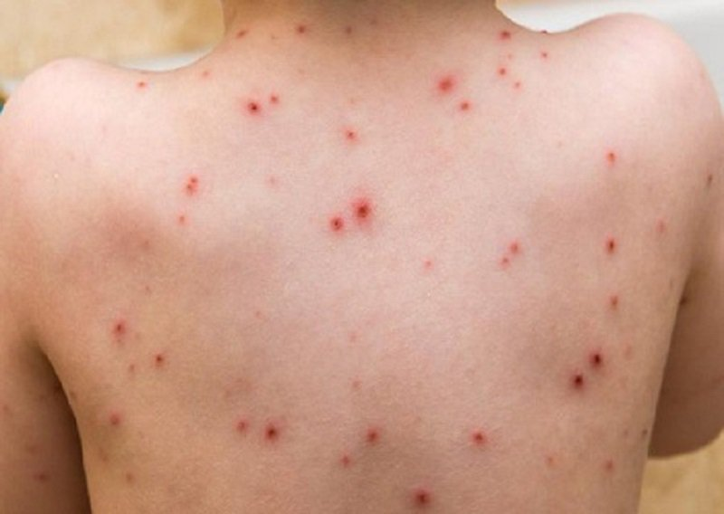
Danh lợi: Địa vị và quyền lợi cá nhân.
Bệnh đậu (đậu mùa): Bệnh gây sốt cao với những mụn chấm đỏ, có thể gây tử vong hoặc để lại những nốt rỗ trên da mặt.

Slide 14
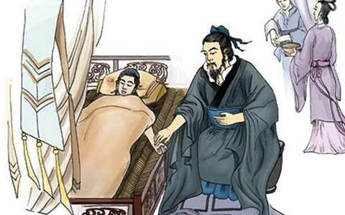
Chú giải:
Tái phát: (bệnh cũ) lại phát ra sau một thời gian đã khỏi
Ngự y: chức quan trông coi việc chữa bệnh trong cung vua.

Slide 15


Slide 16
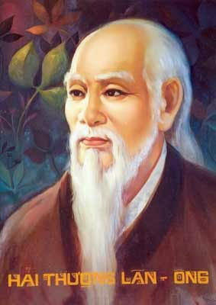
Bài đọc kể về ai?
Đó là người như thế nào?
Bài đọc nói về Hải Thượng Lãn Ông.
Ông là một thầy thuốc giàu lòng nhân ái, không màng danh lợi

Slide 17

Tìm những chi tiết nói lên lòng nhân ái của Lãn Ông trong việc ông chữa bệnh cho con người thuyền chài.
Lãn Ông nghe con người thuyền chài bị bệnh đậu nặng, tự tìm đến thăm. Ông ân cần chăm sóc cháu bé suốt cả tháng trời, không ngại khổ. Ông chữa khỏi bệnh cho nó. Ông chẳng những không lấy tiền mà còn cho thêm gạo, củi.

Slide 18
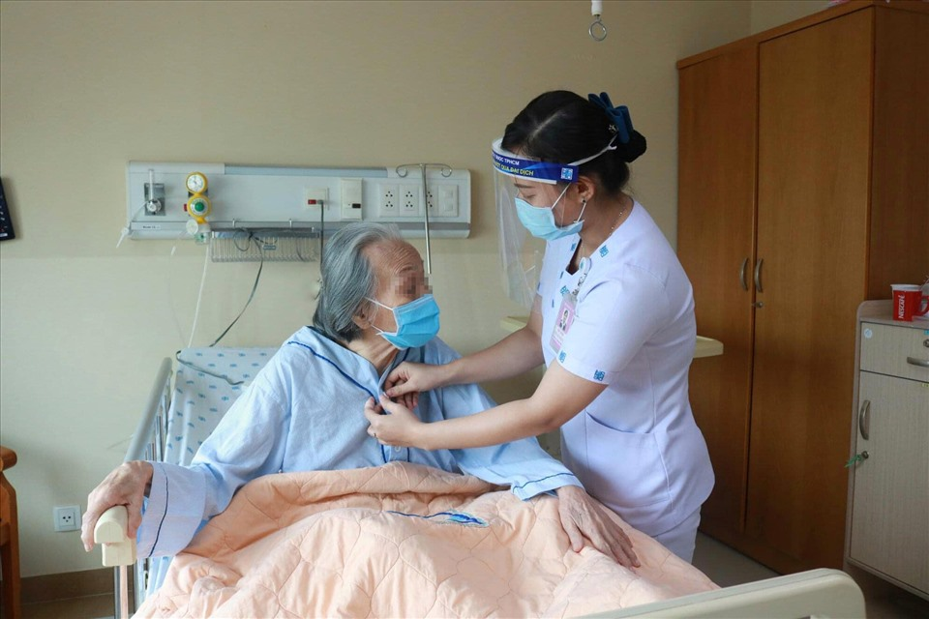
Chú giải:
Ân cần chăm sóc: chăm sóc một cách niềm nở, đầy nhiệt tình và chu đáo.

Slide 19
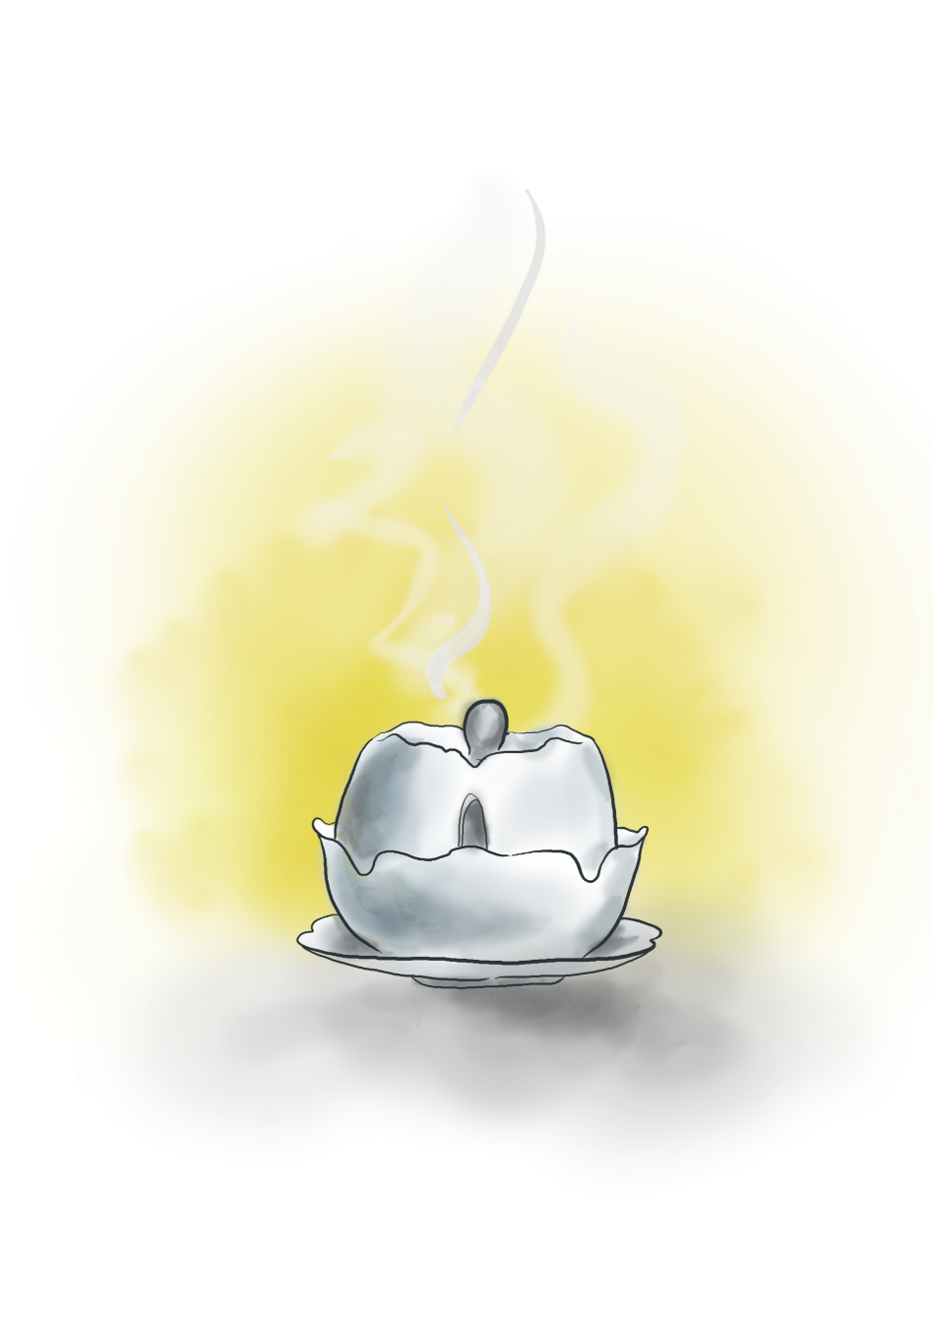
Điều gì thể hiện lòng nhân ái của Lãn Ông trong việc chữa bệnh cho người phụ nữ?
Người phụ nữ chết do tay thầy thuốc khác, song ông tự buộc tội mình về cái chết ấy.
Ông rất hối hận. Điều đó chứng tỏ ông là một thầy thuốc rất có lương tâm và trách nhiệm.

Slide 20
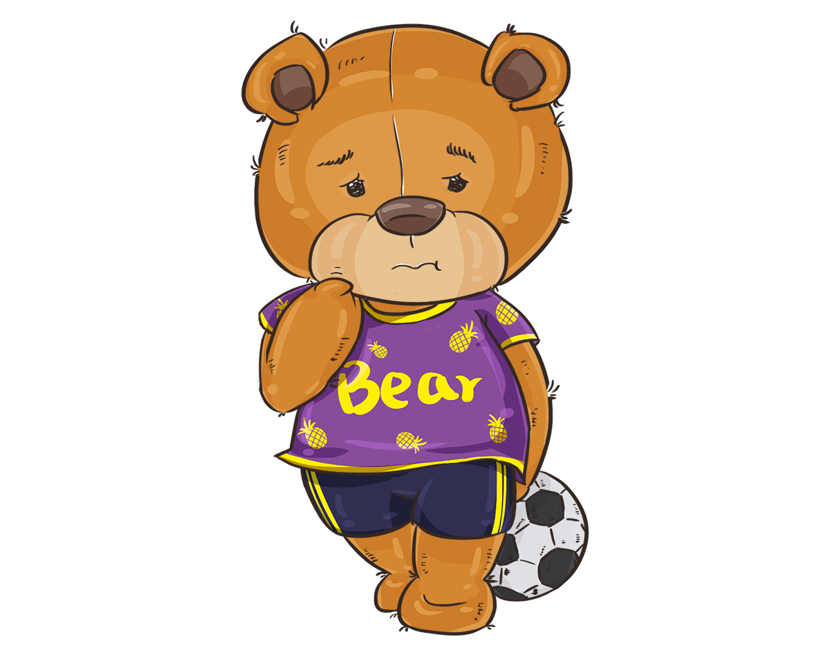
Chú giải:
Hối hận: cảm thấy đau khổ, tự trách mình đã lầm lỗi.

Slide 21
Vì sao có thể nói Lãn Ông là một người không màng danh lợi?
Lãn Ông nhiều lần được vua chúa vời vào cung chữa bệnh và được tiến cử vào chức ngự y, song ông đã khéo léo chối từ.

Slide 22

Chú giải:
Tiến cử: Giới thiệu người có năng lực để người trên sử dụng
Chối từ (như từ chối): Không chịu nhận cái được dành cho hoặc được yêu cầu.

Slide 23
Em hiểu nội dung hai câu thơ cuối bài như thế nào?
- Lãn Ông không màng công danh, chỉ chăm làm việc nghĩa.
- Công danh rồi sẽ trôi đi, chỉ có tấm lòng nhân nghĩa là còn mãi.
- Công danh chẳng đáng coi trọng; tấm lòng nhân nghĩa mới đáng quý, không thể đổi thay.

Slide 24


Đoạn 1
Hải Thượng Lãn Ông là người giàu lòng nhân ái.
Đoạn 2
Đoạn 3
Hải Thượng Lãn Ông là người không màng danh lợi.

Slide 25
Ca ngợi tài năng, tấm lòng nhân hậu và nhân cách cao thượng của Hải Thượng Lãn Ông.
Nội
dung

Slide 26


Slide 27
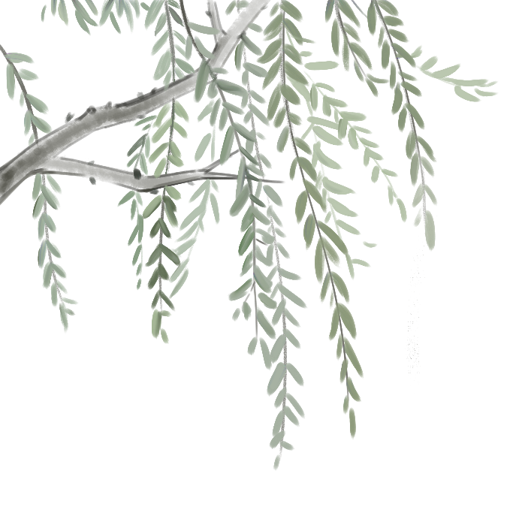

Có lần,/ một người thuyền chài có đứa con nhỏ bị bệnh đậu nặng,/ nhưng nhà nghèo,/ không có tiền chữa.// Lãn Ông biết tin/ bèn đến thăm.// Giữa mùa hè nóng nực,/ cháu bé nằm trong chiếc thuyền nhỏ hẹp,/ người đầy mụn mủ,/ mùi hôi tanh bốc lên nồng nặc.// Nhưng Lãn Ông vẫn không ngại khổ.// Ông ân cần chăm sóc đứa bé suốt một tháng trời/ và chữa khỏi bệnh cho nó.// Khi từ giã nhà thuyền chài,/ ông chẳng những không lấy tiền/ mà còn cho thêm gạo,/ củi.//

Slide 28

Hải Thượng Lãn Ông là bậc đại danh y không chỉ giỏi về y thuật, mà còn là nhà khoa học lớn, nhà giáo dục, nhà văn bậc thầy của dân tộc Việt Nam. Ông là tác giả của nhiều bộ sách lớn có giá trị như: Hải Thượng y tông tâm lĩnh, Thượng kinh ký sự... Ông đã có công sưu tầm, bổ sung nhiều phương thuốc có giá trị còn lưu truyền trong dân gian và để lại cho muôn đời sau. Cuộc đời và sự nghiệp của ông là tấm gương sáng cho muôn đời các thế hệ thầy thuốc Việt Nam noi theo.

Slide 29
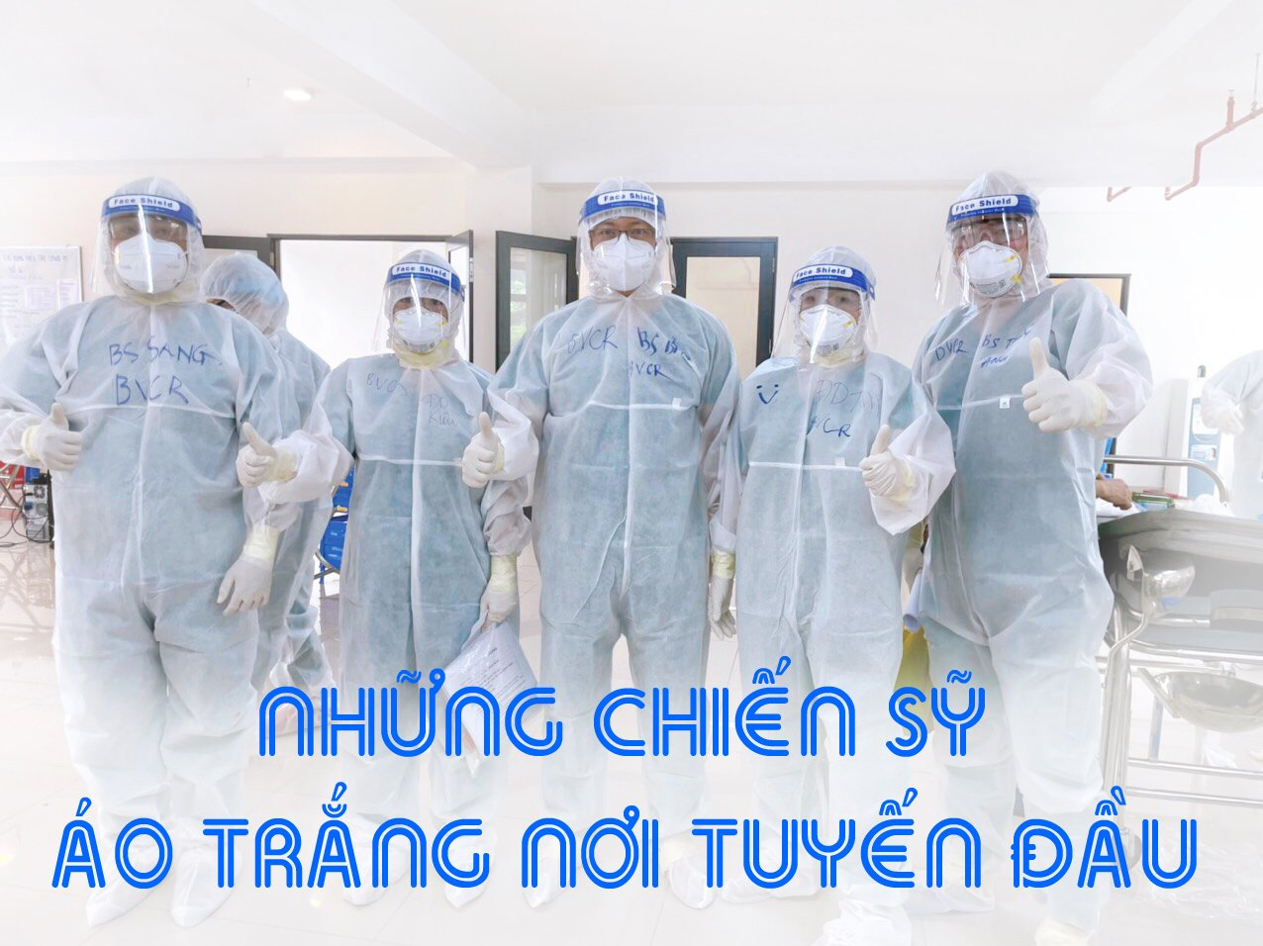
Notes:
Ngày nay, nối tiếp truyền thống tốt đẹp về y đức của danh y Hải Thượng Lãn Ông nói riêng và của các thế hệ thầy thuốc nói chung, đội ngũ y bác sĩ của chúng ta đang ngày đêm chiến đấu hết mình để vừa khám chữa bệnh cho nhân dân vừa chống dịch co-vid19. Chúng ta cùng thực hiện tốt 5K để chống dịch.

Slide 30
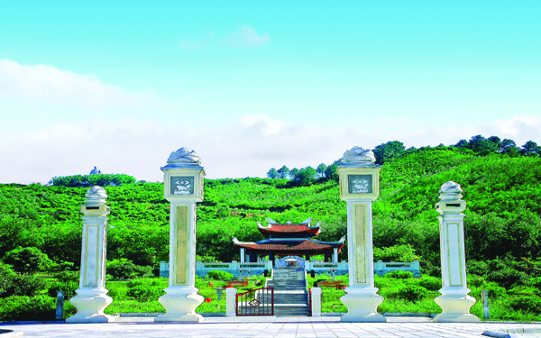
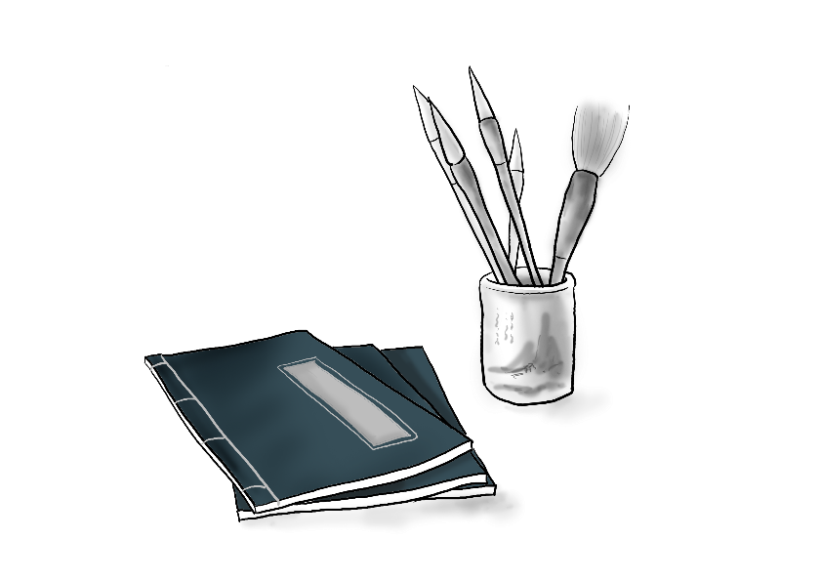
Mộ ông nay thuộc thôn Hải Thượng, xã Trung Sơn Hương Sơn, Hà Tĩnh. Tên của ông còn được đặt cho nhiều trường học, con đường trên đất nước Việt Nam.

Slide 31
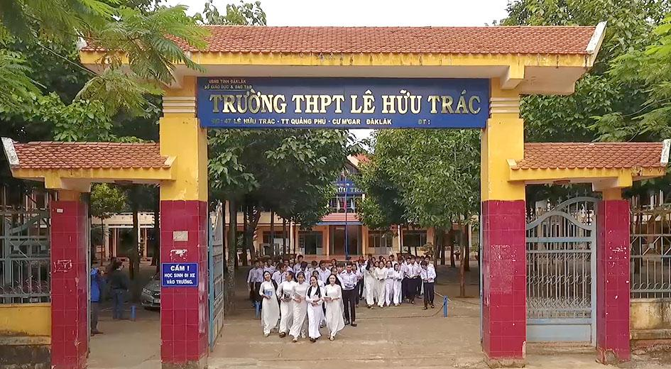

Slide 32
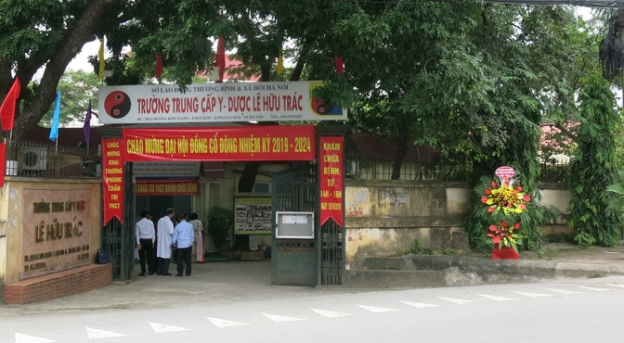

Slide 33
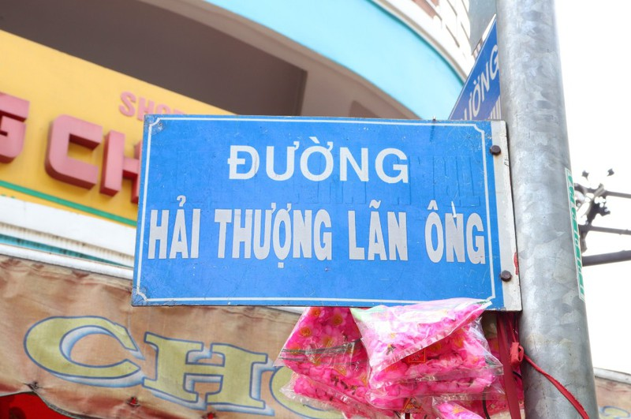

Slide 34


